Slide 1
حالات خاصة في زراعة الأسنان
Dr Modar Ahmad
Ph.D. in Prosthodontics
Dental Implantologist & Cosmetic dentist

Slide 2
مقدمة
يقوم علم زراعة الأسنان على مفهوم التعويض لسن أو عدة أسنان في مناطق الدرد
وهو علم قائم على التخطيط المسبق للعمل الجراحي لتأمين أفضل ناحية وظيفية وتجميلية للتعويض
نستند في تخطيطنا لتوافر البنية العظمية الملائمة للغرسات السنية في عظم الفكين عند الانسان
ويعلم الممارسون لزراعة الأسنان صعوبة تواجد العظم المثالي للزرع في كثير من الحالات

Slide 3
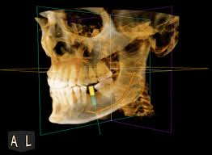
تخطيط عملية زراعة الأسنان
تعتمد دراسة الحالة لمرضى زراعة الأسنان على الصور ثلاثية البعد لعظمي الفكين
وتسمى بصورة CBCT
تبين الصورة الثلاثية البعد الطول والعرض المناسبين لتوضع الغرسة السنية في مكانها
يتم محاكاة الواقع من خلال تحميل زرعات بالطول والعرض المناسبين على الصورة

Slide 4
زراعة الأسنان بين التفسير والتبرير
يقصد بعنوان هذه المحاضرة بيان الفرق بين الدراسة السابقة للعمل الجراحي وبين النتيجة اللاحقة للعمل الجراحي
فالدراسة تقوم على تحديد الطول المناسب للزرعات واتجاهاتها وفق الاستطباب المحدد لهذه الزرعات
كما تقوم الدراسة أيضا على رفض الحالات التي لا تقبل زراعة الأسنان بالظروف المثالية ،ولكن توافر
التقنيات الجراحية
وخبرة الطبيب
وطلب المريض
ونوع العظم
كثيرا ما تقودنا الى نتائج تخالف ما تم التخطيط له

Slide 5
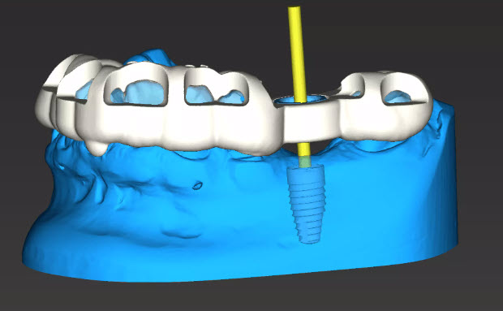
الزرع الرقمي
وهو دراسة الحالة وتوجيه الزرعات ضمن العظم على الصورة ثلاثية لأبعاد
ومن ثم تصميم دليل جراحي لزراعة الأسنان بشكل مطابق للدراسة

Slide 6
الزرع الرقمي
رغم المحاسن العديدة من استعمال التكنلوجيا الحديثة في زراعة الأسنان والحصول على محاور مطابقة للدراسة، الا أن السلبية المتمثلة بالكلفة المرتفعة لهذه التقنية تبرر لنا استخدام خبرة الطبيب من خلال زراعة الأسنان بتقنية Free hand
وللدفاع عن هذا الرأي تم العمل على اجراء مقارنة بين التخطيط للعمل والنتيجة النهائية لدى عدد من المرضى ضمن بحث في طريقه الى النشر.

Slide 9
تطابقت زاوية الميل للزرعة رقم 1 بين التخطيط والتنفيذ
فيما كان الفرق في زاوية الميل في كل من الزرعتين 2،3 ضمن مجال أقل من 10 درجات

Slide 12
تقارت زاوية الميل للزرعة رقم 1 بين التخطيط والتنفيذ
لكن هذا الفرق كان واضحا في الزرعتين رقم2،3 عند الزراعة بطريق اليد الحرة Free hand في العمل الجراحي

Slide 14
عوائق تشريحية لزراعة الأسنان
ان أقصر طول للزرعات الشائعة في طب الأسنان تقارب 5-7 ملم
وأقل قطر معتمد لزرعات الأسنان هو 3 ملم
وبالتالي فلا بد من توفر بنية عظمية ملائمة تتسع لهذه الزرعات
فلا بد مثلا من توفر طول للعظم فوق قناة العصبي الفكي السفلي تعادل 7 ملم لنتمكن من زراعة الأسنان في هذا المكان
كما أن سماكة العظم تحت الجيب الفكي بقدر 4 ملم أو أقل يعتبر مضاد استطباب للزرع مباشرة في هذه المنطقة

Slide 15
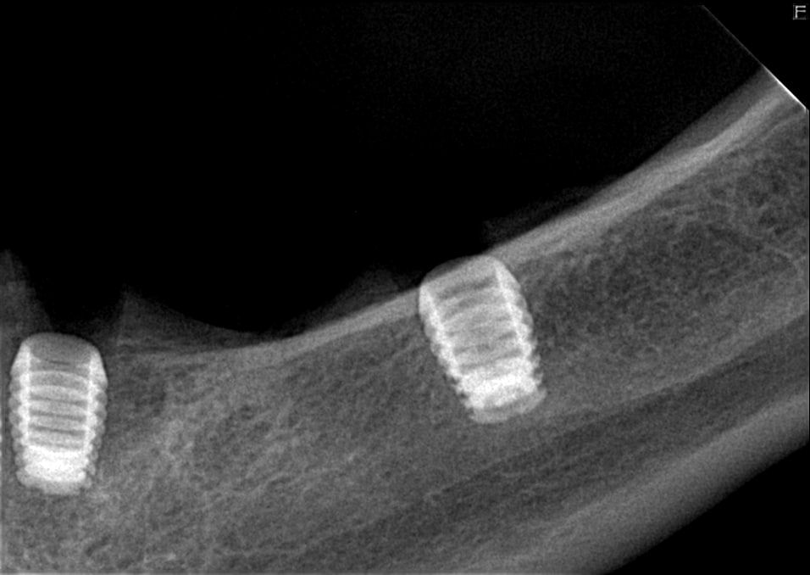
معوقات تشريحية
ان ضيق المسافة من قمة لعظم حتى قناة العصب الفكي السفلي تدفعنا للبحث عن زرعات قصيرة بارساء وثبات جيدين

Slide 16
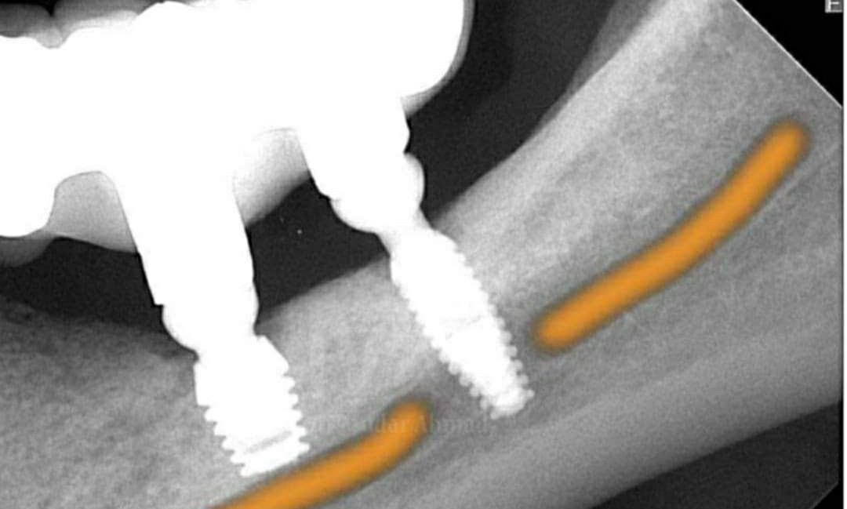
معوقات تشريحية
ان عدم وجود مسافة كافية فوق العصب برر لنا استخدام زرعة قليلة العرض وغرسها الى الدهليزي من قناة العصب

Slide 18
معوقات تشريحية
أن سماكة العظم تحت الجيب الفكي بقدر 4 ملم أو أقل يعتبر مضاد استطباب لرفع الجيب الداخلي أو للزرع مباشرة في هذه المنطقة
وهذه الحالة غالبا ما تحتاج الى رفع جيب خارجي وانتظار الشفاء فترة 6-8 أشهر حتى نقوم باجراء الزرع من جديد
لكن انزعاج المرضى من العمل الجراحي المتعدد والبحث عن طريقة اقل رضا برر لنا اجراء عمليات الرفع الدخلي للجيب مع زرعات أسنان قصيرة مضاف اليها مثبتات جراحية.

Slide 22
Thanks

